Slide 1




Financial Investment App
Bevezetés
Fiataloknak és új befektetőknek
Ideális befektetési lehetőségek bemutatása
Hova fektessük a pénzt? Itt a segítség!
Vágó Blanka IZ7TL4
Pribyll Rómeó THUF0B
Mandl Ábel BTHDXD
Németh Bence UF8GH9
Nyírő Levente B4KZAN

Slide 2
Financial Investment App
Probléma
Egyedi célok és kockázatvállalás miatt nincs univerzális megoldás
Tanulás nélkül könnyű pénzt veszíteni
Bevezetés
Fiataloknak és új befektetőknek
Ideális befektetési lehetőségek bemutatása
Hova fektessük a pénzt? Itt a segítség!
Vágó Blanka IZ7TL4
Pribyll Rómeó THUF0B
Mandl Ábel BTHDXD
Németh Bence UF8GH9
Nyírő Levente B4KZAN

Slide 3

Megoldás
Felhasználók megadják a kockázatvállalásukat és a befektetési kereteiket
Segít megtalálni az ideális befektetési lehetőségeket
Ajánlásokat ad Forex, tőzsde, kriptovaluták és ETF-ek terén
Probléma
Egyedi célok és kockázatvállalás miatt nincs univerzális megoldás
Tanulás nélkül könnyű pénzt veszíteni
Bevezetés
Fiataloknak és új befektetőknek
Ideális befektetési lehetőségek bemutatása
Hova fektessük a pénzt? Itt a segítség!

Slide 4

Versenyelőnyök
Nagy a potenciális felhasználók piaca
A felhasználók az általunk nyújtott megoldások segítségével idő- és erőforrások felhasználásukat hatékonyabbá tehetik
Az alkalmazás miatt a felhasználók nagyobb önbizalommal és kisebb veszteséggel magasabb hozamot érhetnek el
Megoldás
Felhasználók megadják a kockázatvállalásukat és a befektetési kereteiket
Segít megtalálni az ideális befektetési lehetőségeket
Ajánlásokat ad Forex, tőzsde, kriptovaluták és ETF-ek terén
Probléma
Egyedi célok és kockázatvállalás miatt nincs univerzális megoldás
Tanulás nélkül könnyű pénzt veszíteni

Slide 5

Innovatív megoldásaink
Egyedülálló, személyre szabott ajánlások
A felhasználók kockázatvállalását és pénzügyi helyzetét figyelembe véve
Kompakt oktatási anyagok biztosítása
Aktuális piaci adatokra épülő ajánlások
Versenyelőnyök
Nagy a potenciális felhasználók piaca
A felhasználók az általunk nyújtott megoldások segítségével idő- és erőforrások felhasználásukat hatékonyabbá tehetik
Az alkalmazás miatt a felhasználók nagyobb önbizalommal és kisebb veszteséggel magasabb hozamot érhetnek el
Megoldás
Felhasználók megadják a kockázatvállalásukat és a befektetési kereteiket
Segít megtalálni az ideális befektetési lehetőségeket
Ajánlásokat ad Forex, tőzsde, kriptovaluták és ETF-ek terén

Slide 6

Projektünkben rejlő potenciál
Potenciális felhasználók számára megkönnyíti a pénzügyi világ megértését
Személyre szabott ajánlások, és oktatási anyag tovább erősíti a pénzügyekkel kapcsolatos tudást
Ezzel a felhasználók hatékonyabban bánnak pénzükkel
Visszatérő felhasználók, akik keresik a pénzügyi világgal kapcsolatos segítséget és egyszerűséget
Innovatív megoldásaink
Egyedülálló, személyre szabott ajánlások
A felhasználók kockázatvállalását és pénzügyi helyzetét figyelembe véve
Kompakt oktatási anyagok biztosítása
Aktuális piaci adatokra épülő ajánlások
Versenyelőnyök
Nagy a potenciális felhasználók piaca
A felhasználók az általunk nyújtott megoldások segítségével idő- és erőforrások felhasználásukat hatékonyabbá tehetik
Az alkalmazás miatt a felhasználók nagyobb önbizalommal és kisebb veszteséggel magasabb hozamot érhetnek el

Slide 7



Működés
Backendet NodeJS támogatja
Frontend ReactJS technológiával
Adattárolás SQLite adatbázison
Projektünkben rejlő potenciál
Potenciális felhasználók számára megkönnyíti a pénzügyi világ megértését
Személyre szabott ajánlások, és oktatási anyag tovább erősíti a pénzügyekkel kapcsolatos tudást
Ezzel a felhasználók hatékonyabban bánnak pénzükkel
Visszatérő felhasználók, akik keresik a pénzügyi világgal kapcsolatos segítséget és egyszerűséget
Innovatív megoldásaink
Egyedülálló, személyre szabott ajánlások
A felhasználók kockázatvállalását és pénzügyi helyzetét figyelembe véve
Kompakt oktatási anyagok biztosítása
Aktuális piaci adatokra épülő ajánlások

Slide 8
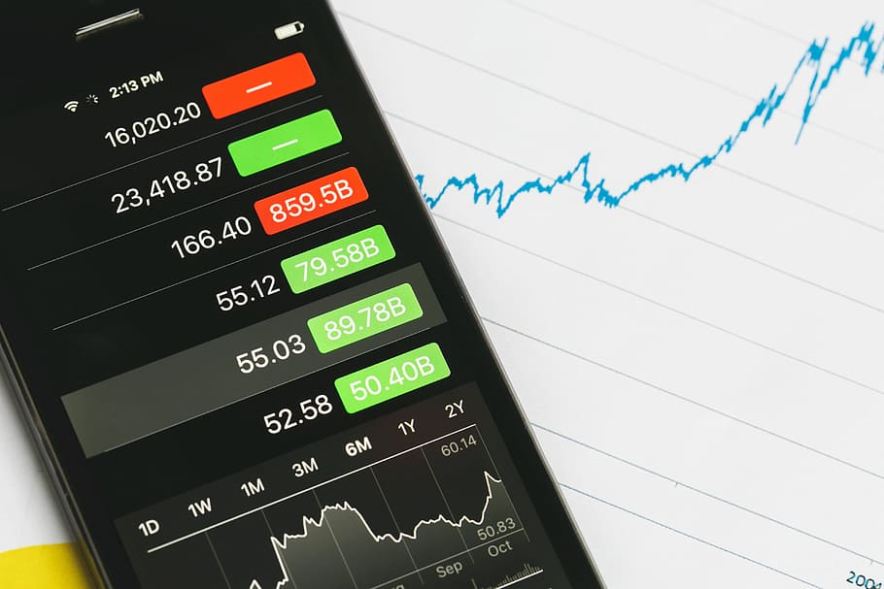
Működés
Köszönjük a figyelmet!
Backendet NodeJS támogatja
Frontend ReactJS technológiával
Adattárolás SQLite adatbázison
Projektünkben rejlő potenciál
Potenciális felhasználók számára megkönnyíti a pénzügyi világ megértését
Személyre szabott ajánlások, és oktatási anyag tovább erősíti a pénzügyekkel kapcsolatos tudást
Ezzel a felhasználók hatékonyabban bánnak pénzükkel
Visszatérő felhasználók, akik keresik a pénzügyi világgal kapcsolatos segítséget és egyszerűséget

Slide 9
Köszönjük a figyelmet!
Működés
Backendet NodeJS támogatja
Frontend ReactJS technológiával
Adattárolás SQLite adatbázison

